Slide 1
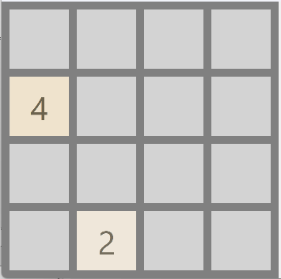
1.操作方法
矢印キーを使ってタイルを動かしてください。
↑
Pg Up
←
Home
↓
Pg Dn
→
End

Slide 2
1.操作方法
矢印キーを使ってタイルを動かしてください。
↑
Pg Up
←
Home
↓
Pg Dn
→
End

Slide 3
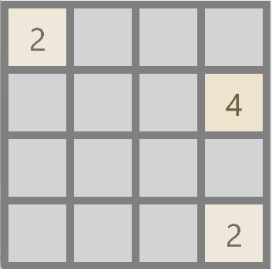
1.操作方法
矢印キーを使ってタイルを動かしてください。
↑
Pg Up
←
Home
↓
Pg Dn
→
End

Slide 4
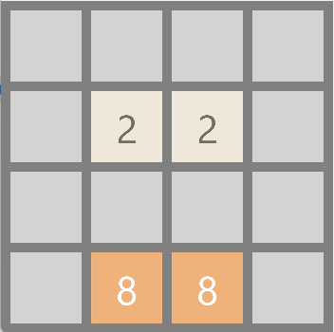
2.ルール
1.隣り合う同じ数字が触れると一つになります。
2.マス内がいっぱいになるとゲームオーバーです。
3.クリア数(既定は2048)のタイルを作るとクリアです。

Slide 5
2.ルール
1.隣り合う同じ数字が触れると一つになります。
2.マス内がいっぱいになるとゲームオーバーです。
3.クリア数(既定は2048)のタイルを作るとクリアです。

Slide 6
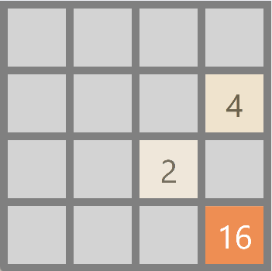
2.ルール
1.隣り合う同じ数字が触れると一つになります。
2.マス内がいっぱいになるとゲームオーバーです。
3.クリア数(既定は2048)のタイルを作るとクリアです。

Slide 7
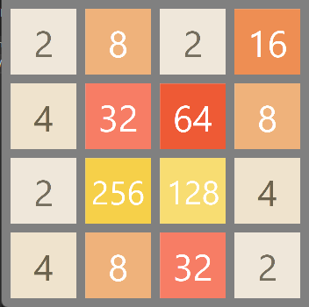
2.ルール
1.隣り合う同じ数字が触れると一つになります。
2.マス内がいっぱいになるとゲームオーバーです。
3.クリア数(既定は2048)のタイルを作るとクリアです。

Slide 8
2.ルール
Game over!
1.隣り合う同じ数字が触れると一つになります。
2.マス内がいっぱいになるとゲームオーバーです。
3.クリア数(既定は2048)のタイルを作るとクリアです。

Slide 9
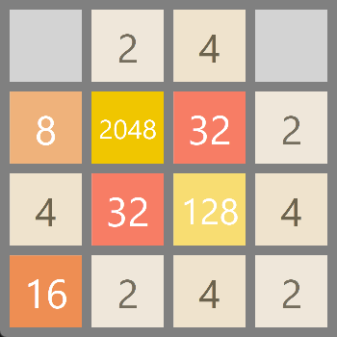
2.ルール
1.隣り合う同じ数字が触れると一つになります。
2.マス内がいっぱいになるとゲームオーバーです。
3.クリア数(既定は2048)のタイルを作るとクリアです。

Slide 10
2.ルール
You win!
1.隣り合う同じ数字が触れると一つになります。
2.マス内がいっぱいになるとゲームオーバーです。
3.クリア数(既定は2048)のタイルを作るとクリアです。

